Slide 1
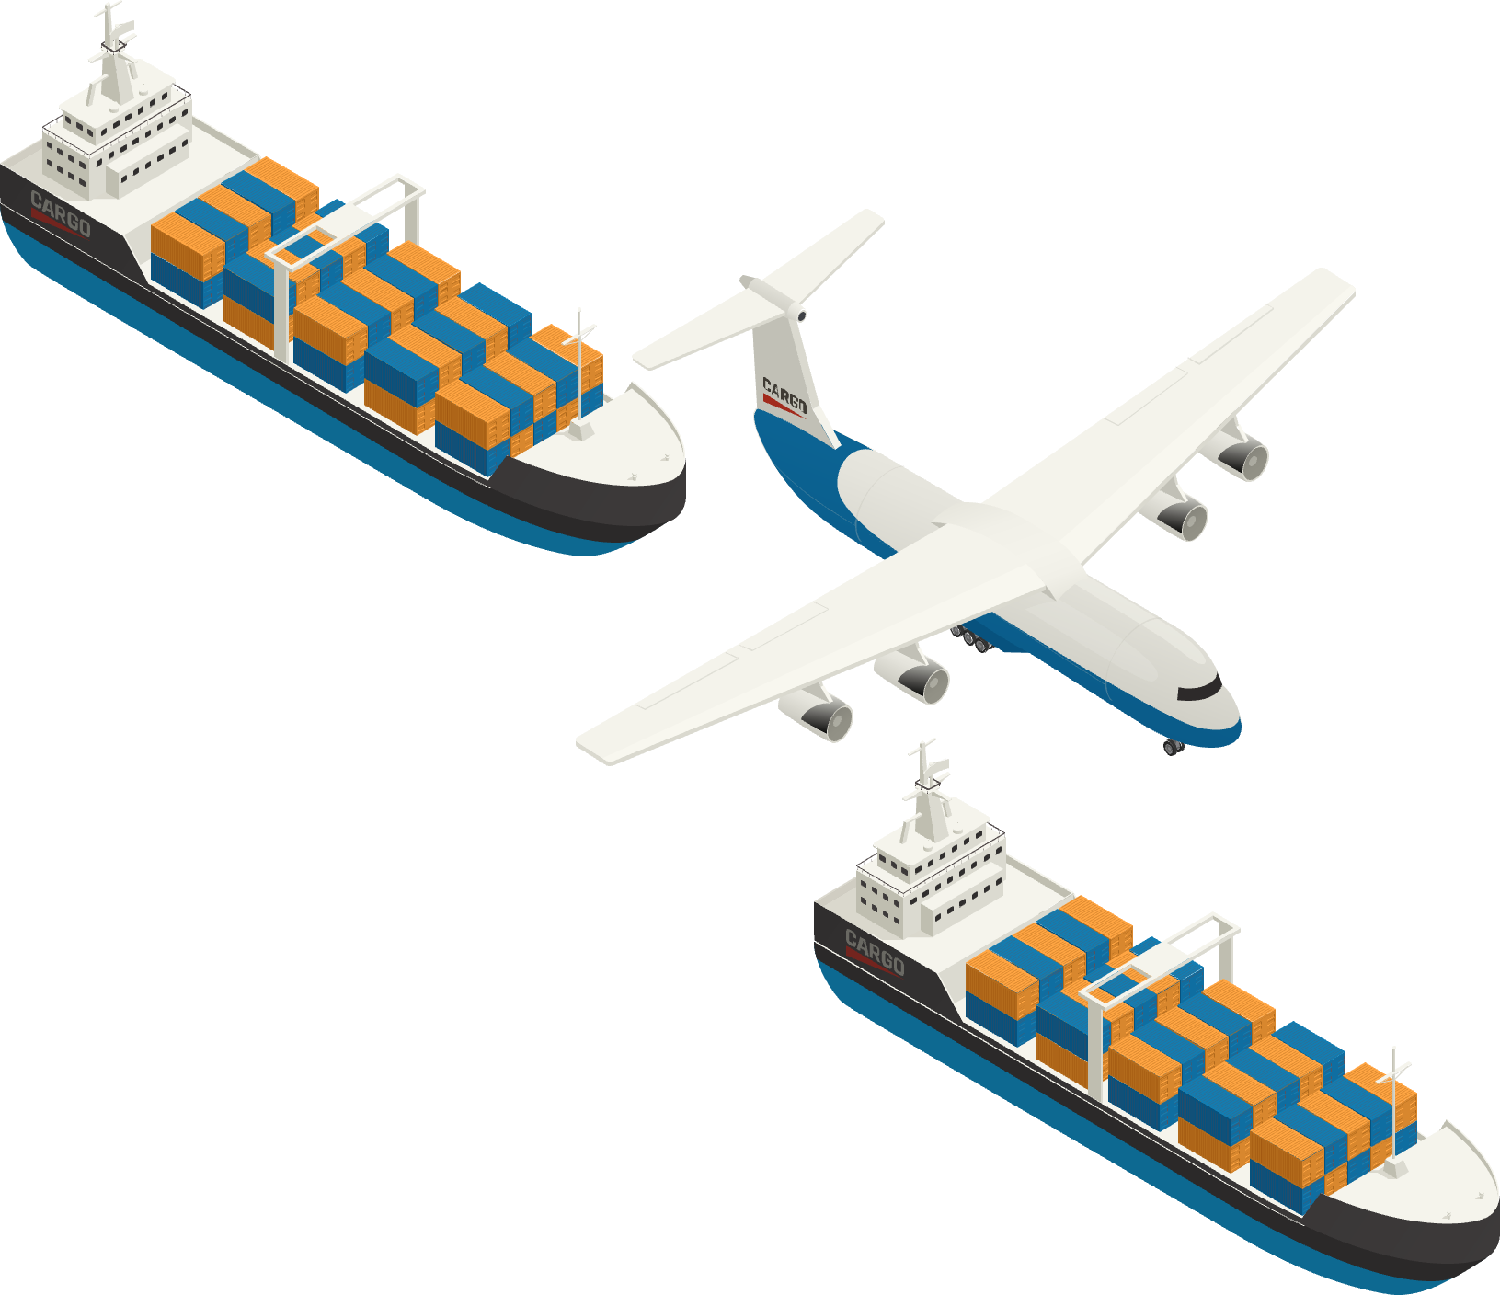
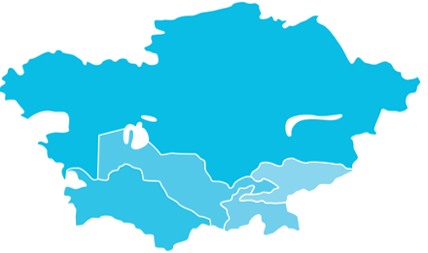
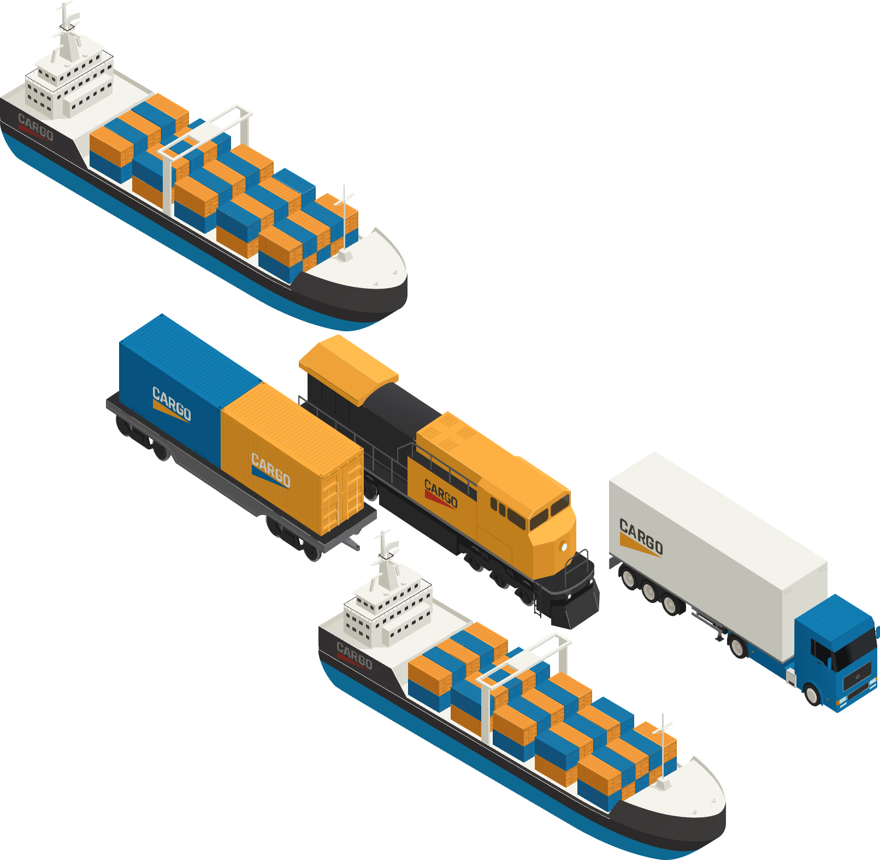
ИНСТИТУТ ИССЛЕДОВАНИЙ
ЭКОНОМИЧЕСКОЙ ПОЛИТИКИ
КЫРГЫЗСКОЙ РЕСПУБЛИКИ
Транспортные коридоры в Центральной Азии:
новые возможности для Кыргызстана

Slide 2
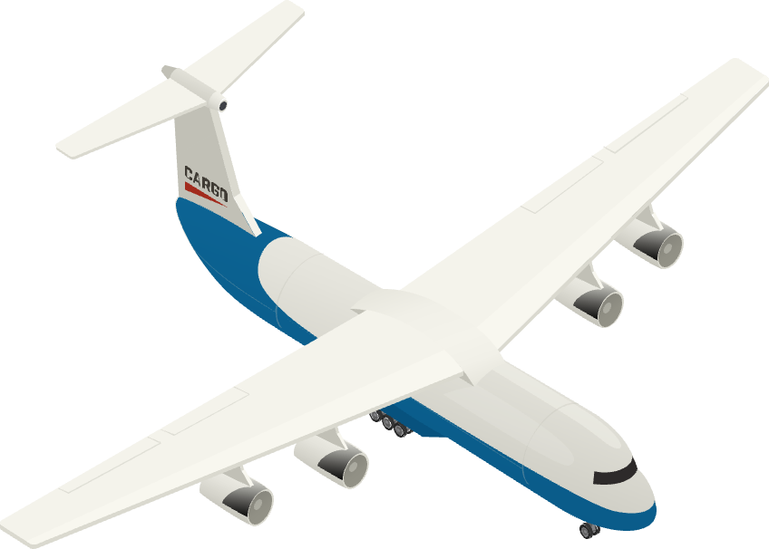
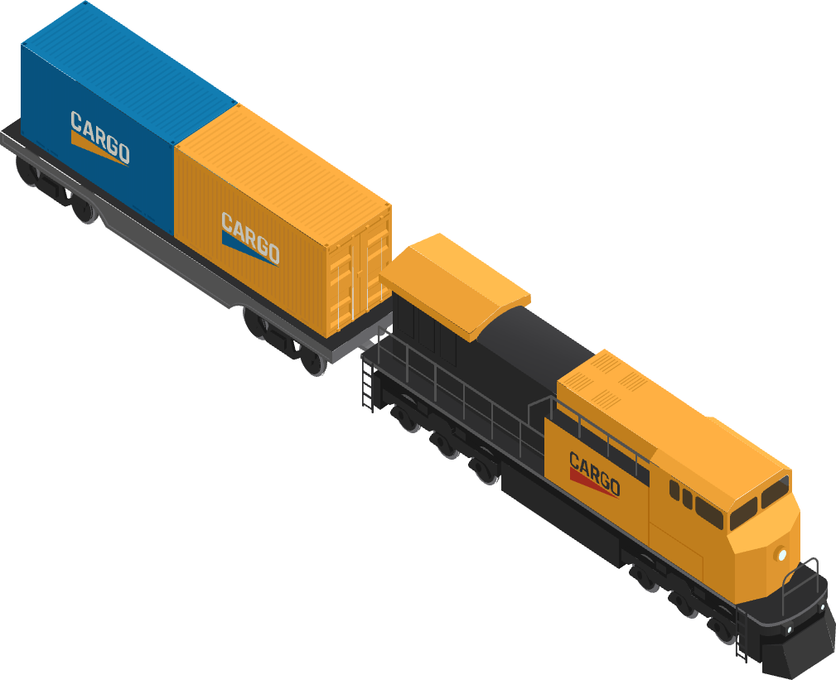
В китайском языке нет слова «кризис». Они используют два иероглифа,
один из которых обозначает опасность, а другой - возможность.
In a crisis be aware of a danger but recognize the opportunity
(во время кризиса знай об опасности, но распознавай возможность.)

Slide 3
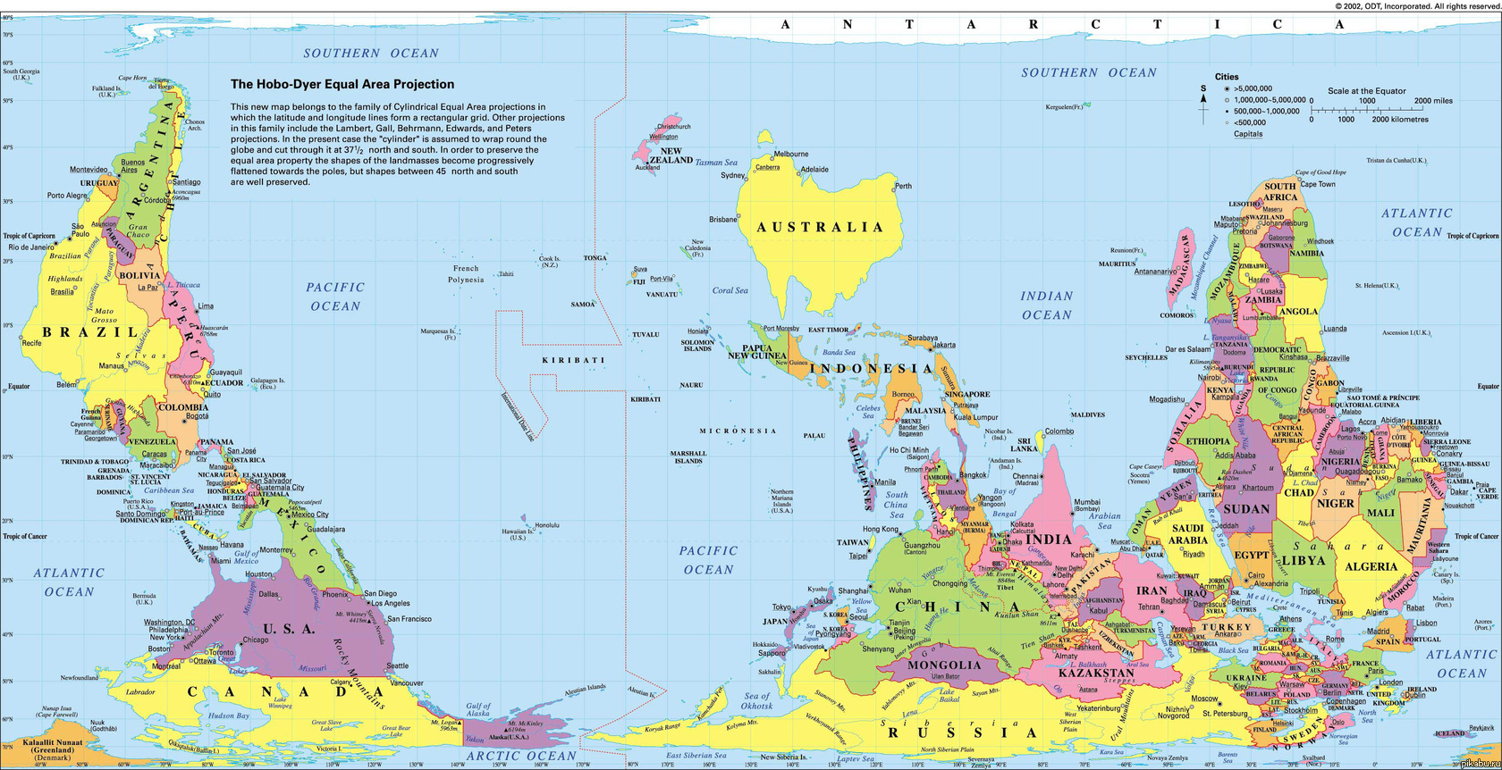

Slide 4
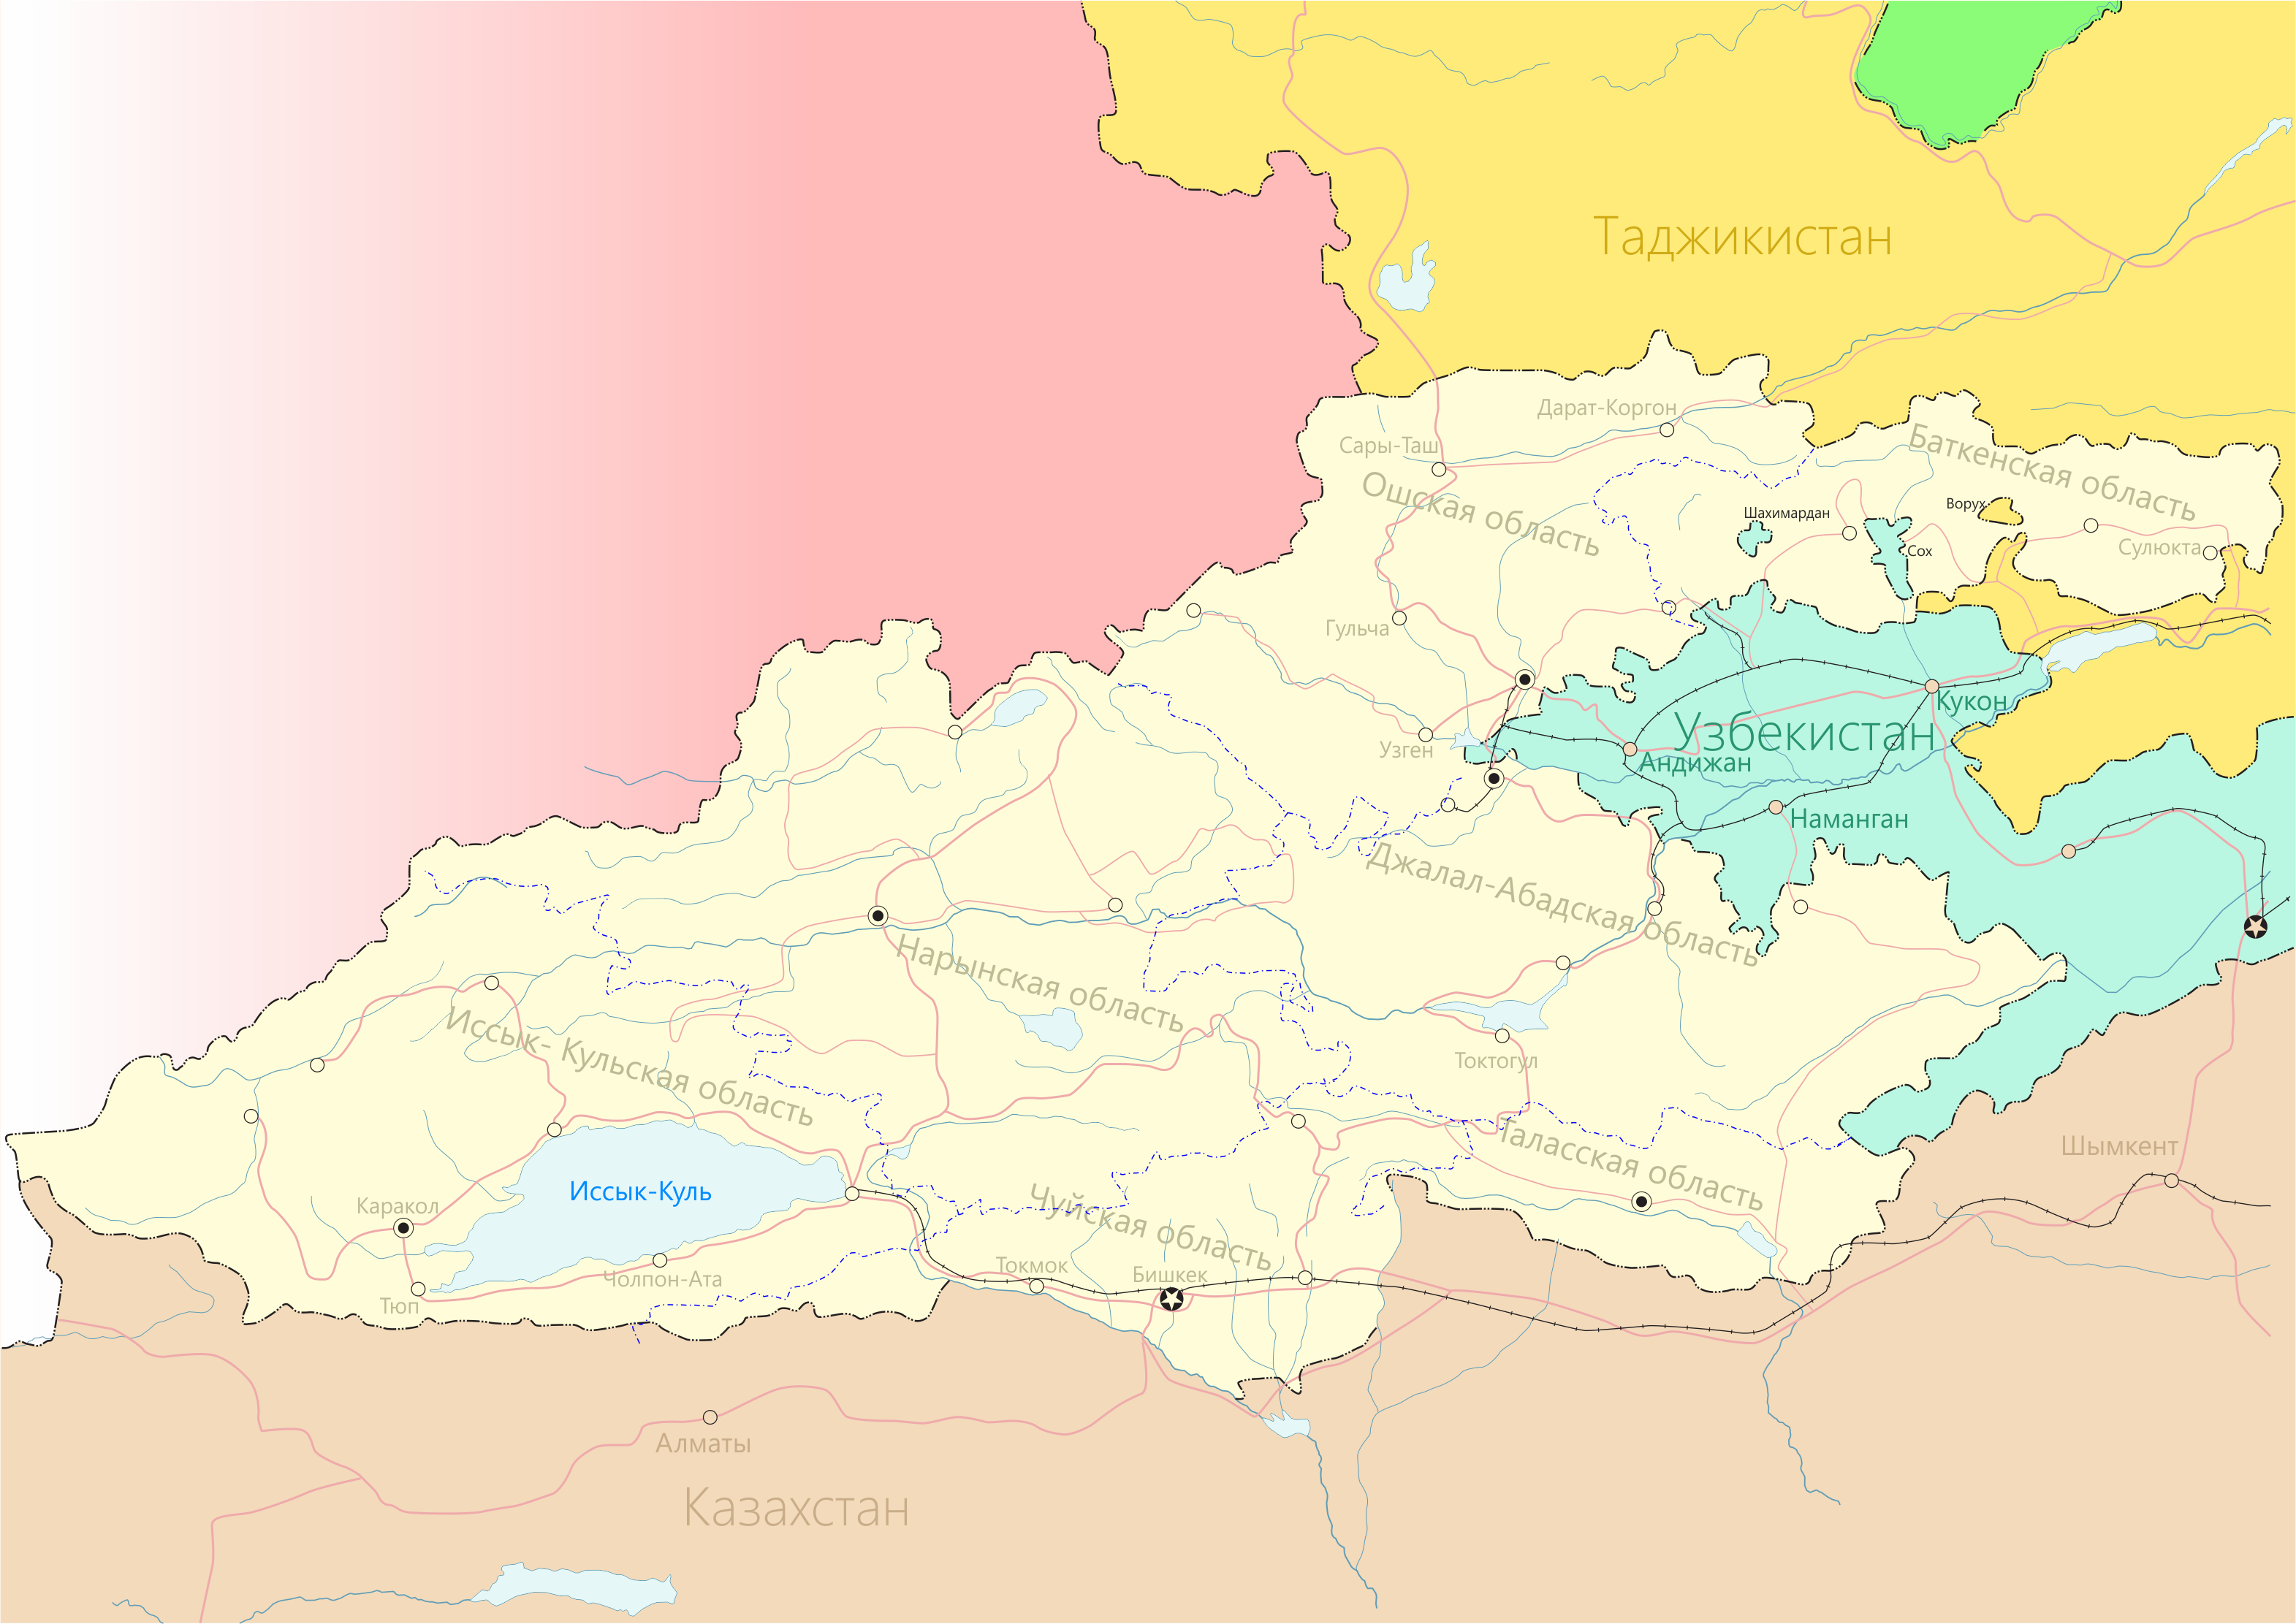
Новые экономические
реалии
И
И
Э
П
Китай
Технологии
Инвестиции
Товары
Джалал-Абад
2-й экономический центр
Бишкек
экономический центр КР

Slide 5
Великий шелковый путь около I века н.э.
И
И
Э
П
Застава Янгуань – подножие гор Куньлунь – горы Цунлин – Афганистан, Иран – Дамаск, Багдад – Кипр, Мальта, Греция – Южное направление.
Застава Юймэньгуань – горы Тянь Шань – горы Цунлин – Центральная Азия – Римская империя – Западное направление.
Север Китая – Памир – Нижняя Волга – Черное море – Северное направление.

Slide 6
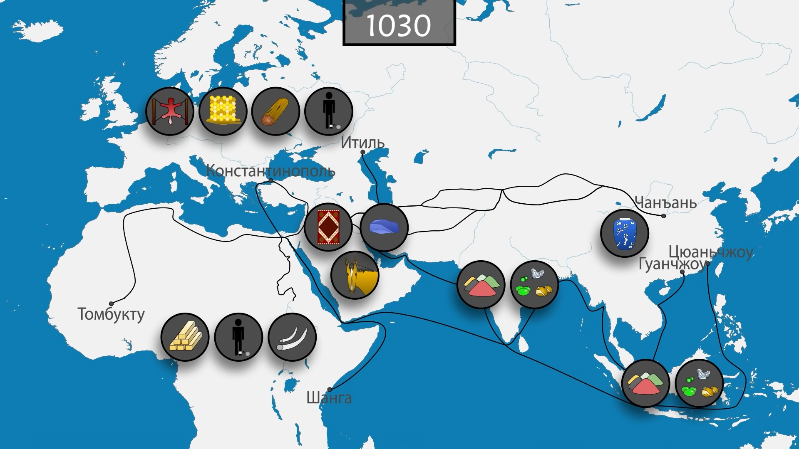

Slide 7
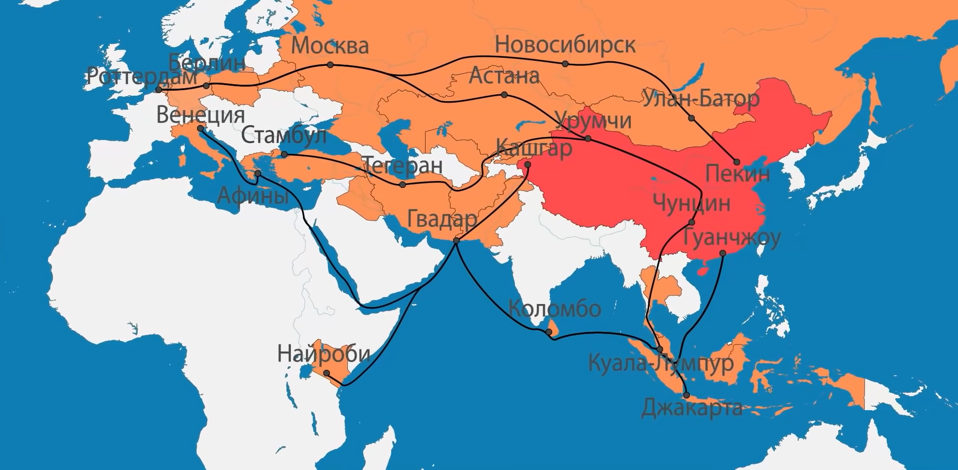
Новый шелковый путь
И
И
Э
П

Slide 8
И
И
Э
П
Доля
мирового
ВВП
Европа
23,1%
Европа
15,5%
€498 млрд.
€478 млрд.
€670 млрд.
€892 млрд.
2012
2030
США
21,9%
€466 млрд.
Китай
11,5%
США
14,7%
€841 млрд.
Китай
24,9%

Slide 9
%
Прогнозы
Потребление
среднего класса
100
90
тыс. млрд. долл. США
Индия
80
25
70
Евросоюз
60
20
Китай
50
Бразилия
Россия
40
США
Индия
15
30
20
Япония
510
Евросоюз
Китай
10
0
5
США
2000
2010
2020
2030
2040
2050
0
Другие
Другие страны Азии
2000
2005
2010
2015
2020
2025
2030
2035
2040
2045
2050
Евросоюз
Индия
США
Китай
Япония

Slide 10
Регион меняется, его экономику нужно оценивать по-новому
Экономика Центральной Азии: новый взгляд

Slide 11
4x рост совокупного ВВП стран ЦА
Совокупный ВВП Центральной Азии – 347 млрд долл.
И
И
Э
П
Реальный рост ВВП
в реальном выражении с 2000 г.
3x увеличение ВВП по ППС
на душу населения с 2000 г.
6,2%
среднегодовой темп
роста экономик стран ЦА за последние 20 лет (мир – 2,6%, развивающиеcя – 5,3%).
Экономика Центральной Азии: новый взгляд

Slide 12
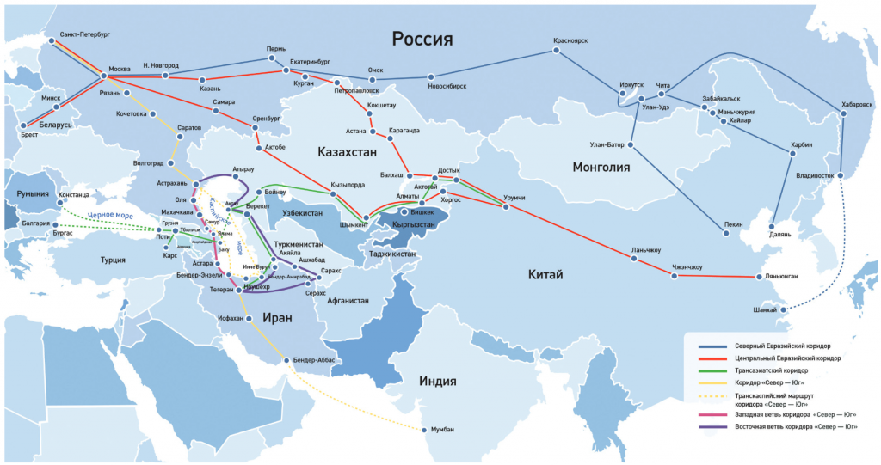
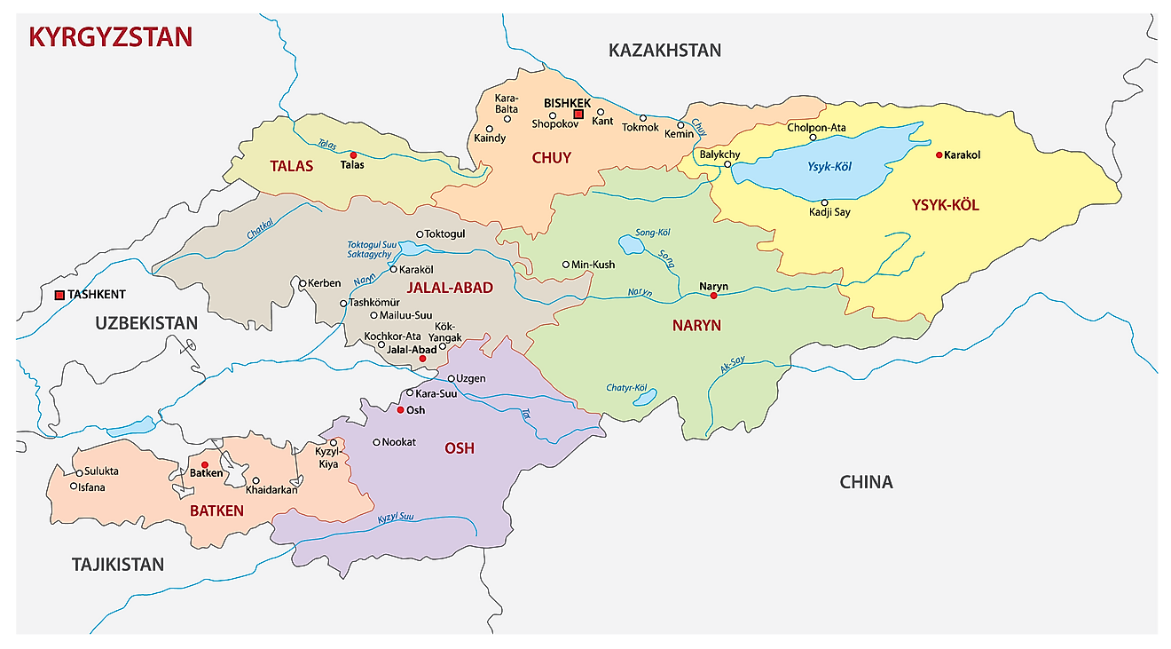
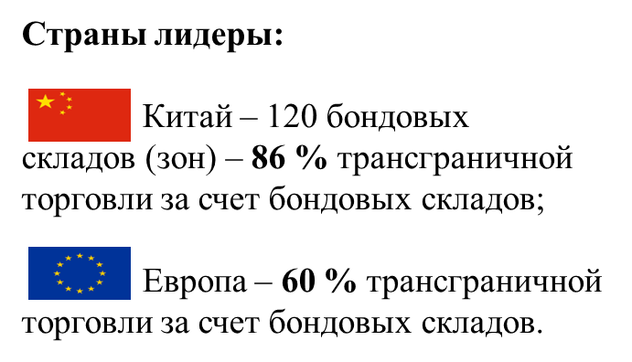
ТРАНСНАЦИОНАЛЬНЫЙ ЛОГИСТИЧЕСКИЙ ХАБ
И
И
Э
П
Прогноз выручки на рынке электронной коммерции в 2023 г.
(Statista Digital Market Outlook 2023)
$40,9 млрд.
$3,3 млрд.
$490,5 млн.
$1,49 трлн.
РАЗВИТИЕ БОНДОВЫХ СКЛАДОВ
Северный Евразийский коридор
Центральный коридор
Трансазиатский коридор
Коридор «Север – Юг»
Транскаспийский маршрут
коридора «Север – Юг»
Западная ветвь коридора «Север – Юг»
Восточная ветвь коридора «Север – Юг»
$70,5 млрд.

Slide 13
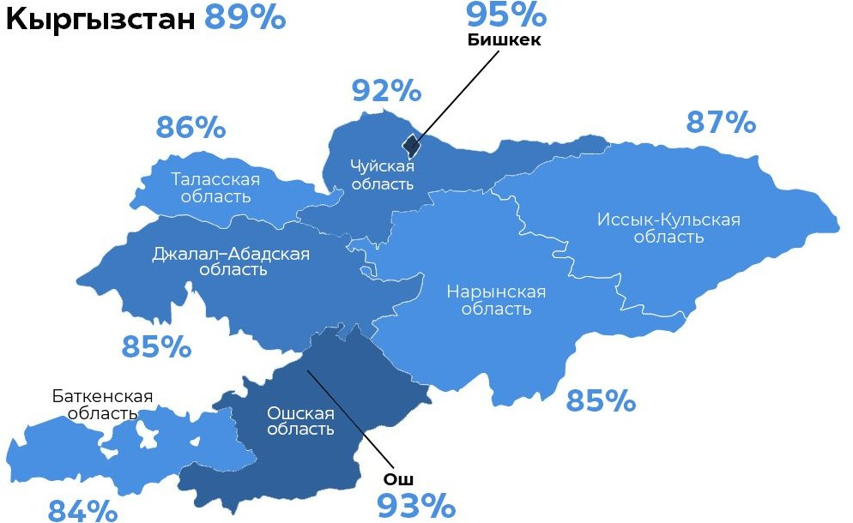
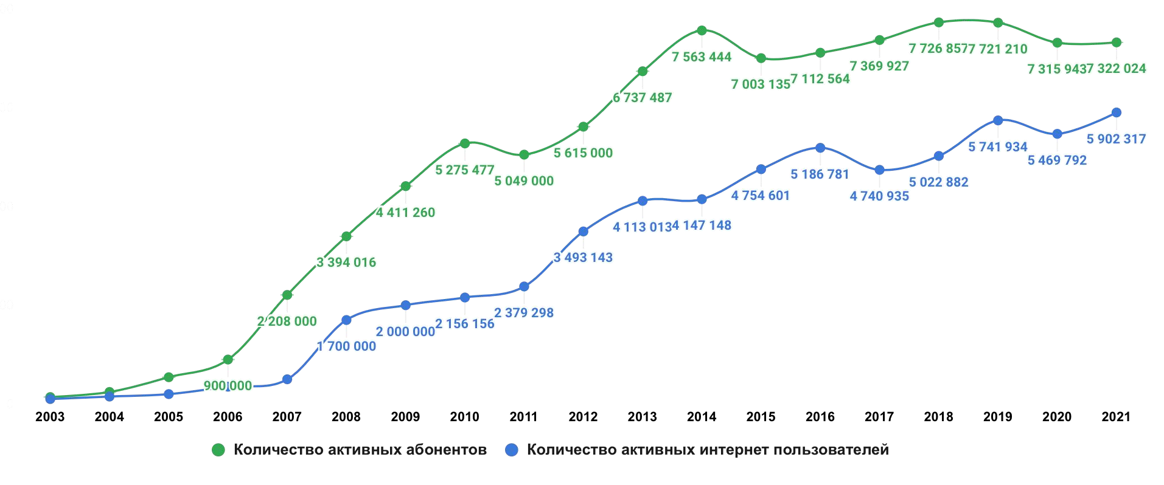
И
И
Э
П
ЭЛЕКТРОННАЯ КОММЕРЦИЯ
Принят Закон Кыргызской Республики «Об электронной торговле» от 22 декабря 2021 г. №154
Налоговый кодекс Кыргызской Республики вступивший в силу с 1 января 2022 года, дополнен новой главой «Налог на деятельность в сфере электронной торговли»
Проникновение интернета
В республике действует 257 вебсайтов,
связанных с электронной торговлей
Динамика роста интернет пользователей
Ожидается, что выручка на рынке электронной коммерции в 2022 году будет расти ежегодно на 18%.
Ожидается, что количество пользователей услуг электронной коммерции достигнет 2,7 млн. в 2025 году.
Парк Электронной Коммерции
стимулирование роста разнообразной и новой экономики, электронной коммерции в Кыргызстане, создание условий для выхода на мировые рынки

Slide 14
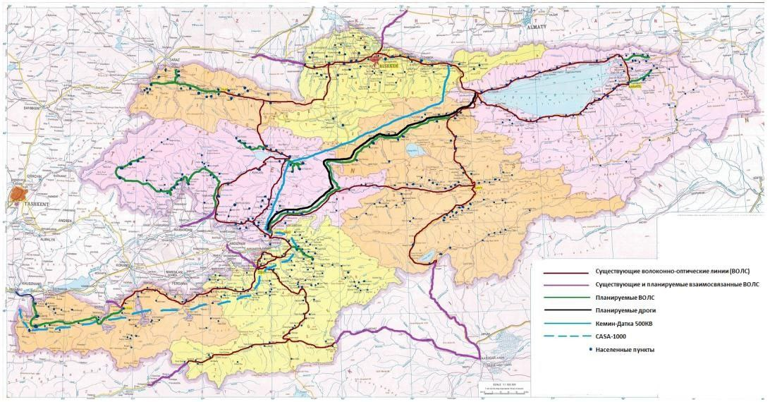
Охват оптико-волоконных сетей
И
И
Э
П
Существующие волоконно-оптические линии (ВОЛС)
Существующие и планируемые взаимосвязанные (ВОЛС)
Планируемые ВОЛС
Планируемые дороги
Кемин-Датка 500КВ
Casa-1000
Населенные пункты

Slide 15
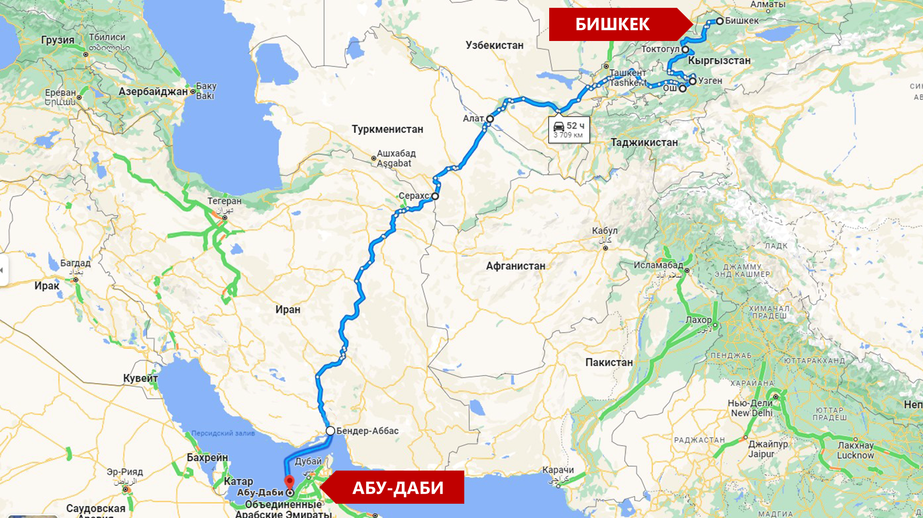
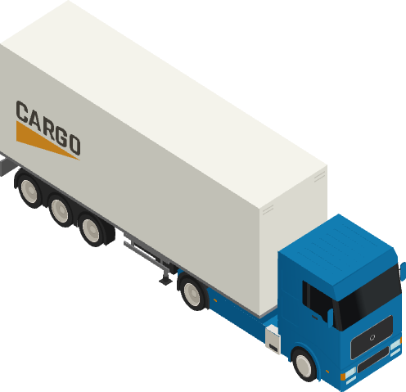
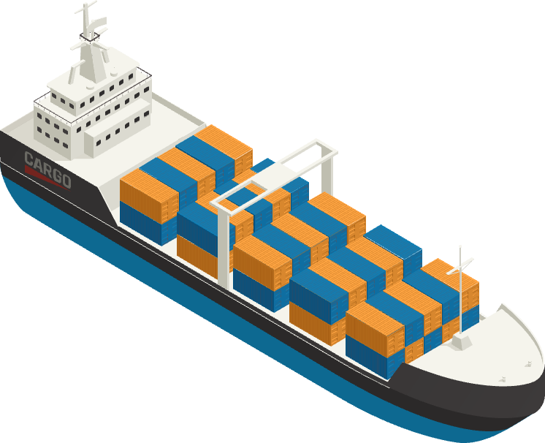
КЫРГЫЗСТАН ПОЛУЧАЕТ ВЫХОД К МОРЮ ЧЕРЕЗ МОРСКОЙ ПОРТ АБУ-ДАБИ
И
И
Э
П

Slide 16
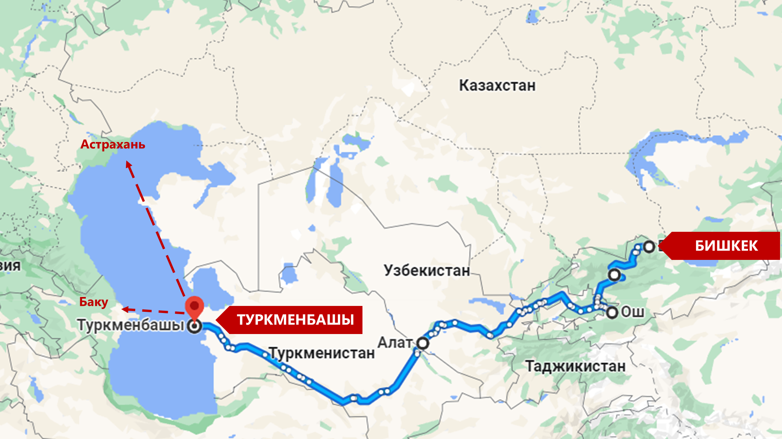
И
И
Э
П
ТУРКМЕНИСТАН И КЫРГЫЗСТАН ПРОРАБАТЫВАЮТ НОВЫЙ МАРШРУТ
В РОССИЮ ЧЕРЕЗ КАСПИЙСКОЕ МОРЕ

Slide 17
Большие и малые страны: новый глобальный ракурс
И
И
Э
П
капитализация в трлн.$
Amazon
1,2
PetroChina
Royal Dutch Shell
ExxonMobil
0,146
0,197
0,386
Alphabet Inc.
Microsoft
Saudi Aramco
Apple
1,3
1,8
2,3
2,4

Slide 18
Большие и малые страны: новый глобальный ракурс
И
И
Э
П

Slide 19
ИНСТИТУТ ИССЛЕДОВАНИЙ
ЭКОНОМИЧЕСКОЙ ПОЛИТИКИ
КЫРГЫЗСКОЙ РЕСПУБЛИКИ
Спасибо за внимание!

